Slide 1


FUDAN UNIVERSITY
Inside the Proton: One-Loop DIS and the DGLAP Evolution
Speaker：江欣
复旦大学
时间：2026-5-22

Slide 2


01
DIS and Feynman’s Parton Model
FUDAN UNIVERSITY
02
目 录
One-loop correction
03
CONTENTS
Collinear divergence
04
Future works

Slide 3


FUDAN UNIVERSITY
FUDAN UNIVERSITY
01
DIS and Feynman’s Parton Model

Slide 4




01
弹性$e^{−}p^{+}$散射
FUDAN UNIVERSITY
卢瑟福散射
Mott 散射
Rosenbluth formula
Dirac form factor
(电荷分布)
Pauli form factor
(磁矩结构)
Notes:
mott相对论加入射粒子自旋修正
在较高能情况下质子展现出内部结构，但仍是弹性散射

Slide 5
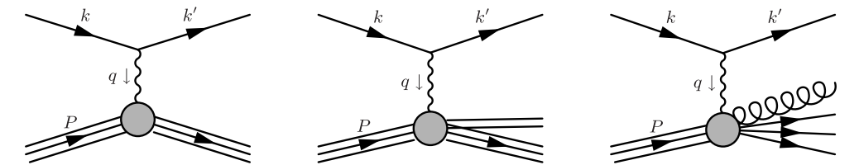



01
非弹性$e^{−}p^{+}$散射
FUDAN UNIVERSITY
随着能量增长， $e^{−}p^{+}$散射从弹性到轻微非弹性，到质子完全分解的深度非弹性散射（DIS）
轻子张量
强子张量
W1​,W2​ 描述了质子内部电荷和动量如何分布，
即虚光子被质子吸收时，内部夸克如何响应外部探针。
Notes:
轻子张量 $L^{μν}$描述电子如何通过虚光子探测质子，只依赖于电子运动学，因此可以微扰计算；
强子张量 $W^{μν}$描述质子内部对探测的响应，编码了 proton 的非微扰结构信息，例如 structure functions 和 PDFs。”

Slide 6










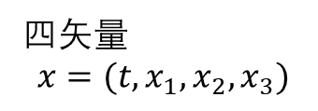
01
非弹性$e^{−}p^{+}$散射
FUDAN UNIVERSITY
质子四动量
虚光子四动量
四矢量
$$x=(t,x_{1},x_{2},x_{3})$$
输入输出电子动量
虚光子动量变化
虚光子能量变化
质子静止系质子四动量
所以
spacelike，动量转移大于能量转移
probe 主要在“空间”分辨结构
Notes:
小 $Q^{2}$：只能看到整个质子 大 $Q^{2}$：能看到内部 parton

Slide 7
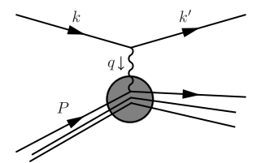




01
Parton model
FUDAN UNIVERSITY
DIS散射公式
最初由费曼提出的部分子模型的决定性假设是，质子中的一些被称为部分子的物体基本上是自由的。
图中圆圈代表质子，三条进入和离开的线代表质子中的部分子，其中只有一个参与与电子的相互作用。
动量交换
部分子初动量
Notes:
在高 $Q^{2}$下，
电子不是散射整个 proton，
而是散射 proton 内某个 quark。
这就是 Feynman parton model。
如果Parton模型是有效的，那么通过测量x，我们就可以测量质子动量在Parton能级散射中所占的比例。

Slide 8
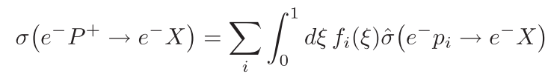
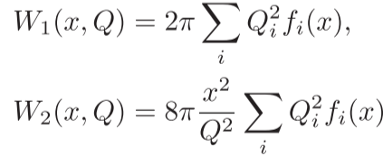
01
PDFs
FUDAN UNIVERSITY
部分子模型中的另一个成分是光子撞击部分子i的经典概率$fi(ξ)dξ$，它具有质子动量的分数ξ。这些$fi(ξ)dξ$被称为部分子分布函数(PDFs)。
根据Rosenbluth formula
约束
和DIS散射公式对比得到
Callan–Gross relation
Notes:
假设部分子是迪拉克费米子，具有二分之一自旋，并且没有内部结构

Slide 9
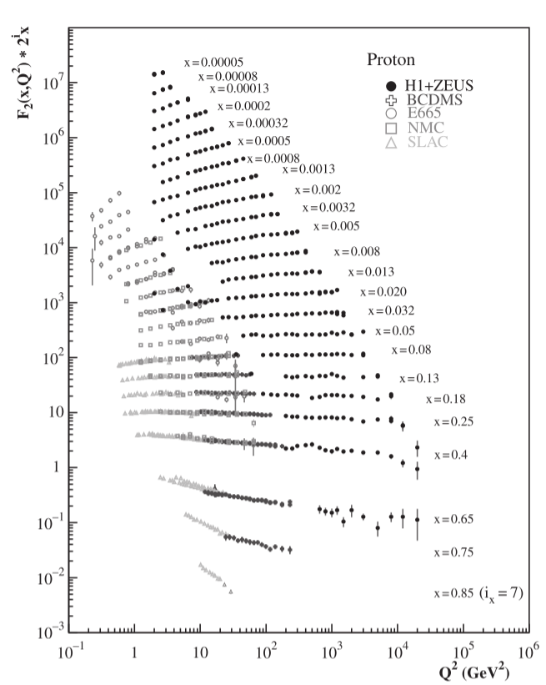

01
验证 Bjorken scaling
FUDAN UNIVERSITY
散射截面在固定x处不依赖于$Q^{2}$

Slide 10
FUDAN UNIVERSITY
FUDAN UNIVERSITY
02
One-loop Correction

Slide 11

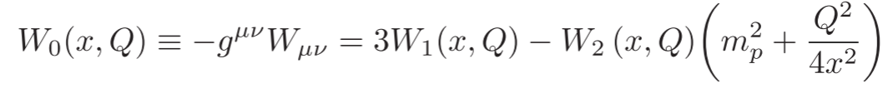


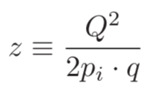

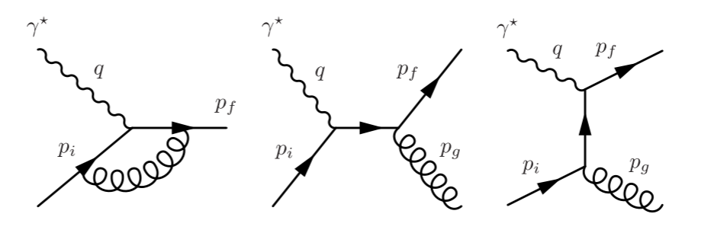

02
单圈修正
FUDAN UNIVERSITY
考虑
得到$W_{0}=2W_{1}，$即
Parton model(leading order)
Next-to-leading order
One loop (virtual)

Slide 12
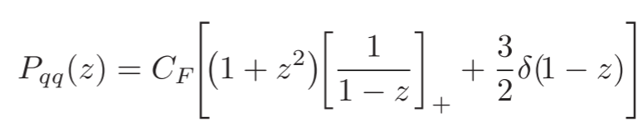
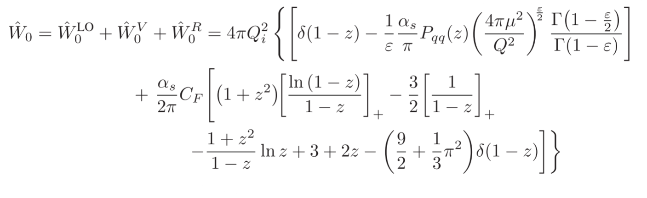
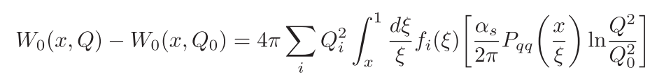
02
对数依赖
FUDAN UNIVERSITY
DGLAP splitting function
积分
考虑差值
破坏 Bjorken scaling

Slide 13
FUDAN UNIVERSITY
FUDAN UNIVERSITY
03
Collinear divergence

Slide 14
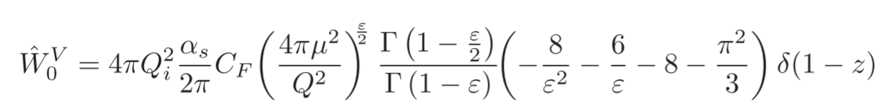
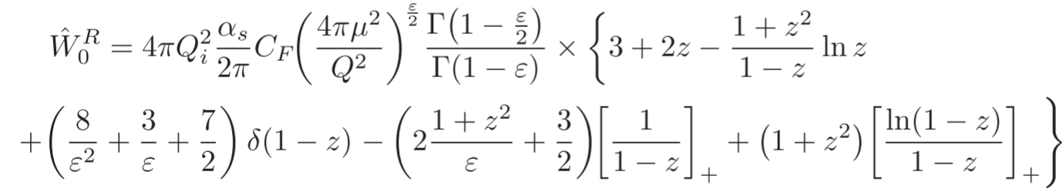

03
柯西主值积分
FUDAN UNIVERSITY
$$d=4−ε$$

Slide 15








03
共线发散
FUDAN UNIVERSITY
考虑真实发射过程$q→qg$的一段传播子
quark和gluon近似无质量
当$θ→0时$
Notes:
传播子代表传播过程中动量的概率振幅，虚粒子可能以任意动量传播，因此要对所有中间态求和

Slide 16



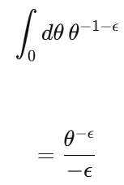




03
共线发散
FUDAN UNIVERSITY
传播子
n维空间中的角积分
考虑近三维空间，$n=3−ε$
$θ→0$，并乘以传播子
$ε→0$发散

Slide 17
FUDAN UNIVERSITY
FUDAN UNIVERSITY
04
Future works

Slide 18
04
Future works
FUDAN UNIVERSITY
结构函数中存在共线发散项
将发散项吸收进重整化的PDFs中，导出DGLAP方程
对DGLAP应用Mellin Transform ，将卷积转化为代数乘积，用因式分解的方法求解矩

Slide 19

End
参考文献
参考文献
FUDAN UNIVERSITY
[1] Matthew D. Schwartz, Quantum Field Theory and the Standard Model, Chapter 32 .
[2] Bryan Webber, James Stirling, and R. Keith Ellis, QCD and Collider Physics, Chapter 4.
[3] Graudenz, M. Hampel, A. Vogt, and C. Berger, The Mellin transform technique for the extraction of the gluon density, Z. Phys. C 70 (1996) 77-82

Slide 20

FUDAN UNIVERSITY
Thanks for Listening
Speaker: 江欣
复旦大学
时间：2026-5-22
组员：江欣、王轶宸

